Slide 1
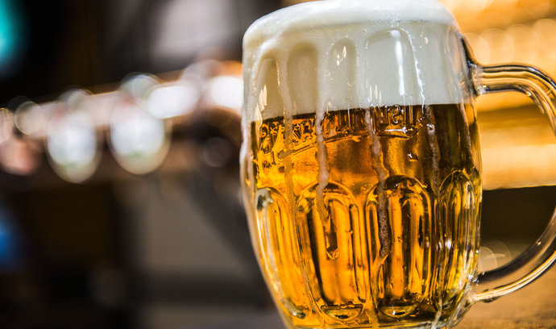
Das Bier

Slide 2
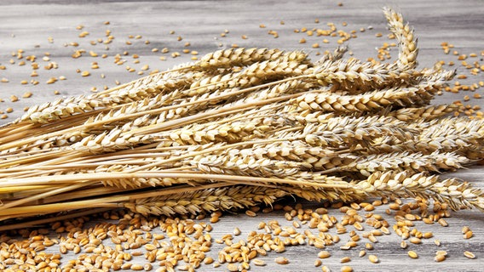
Die Herstellung
Vergärung von Zuckern
Mit hilfe von bierhefe
Der Zucker
Mischen von Rohstoffen mit Wasser

Slide 3
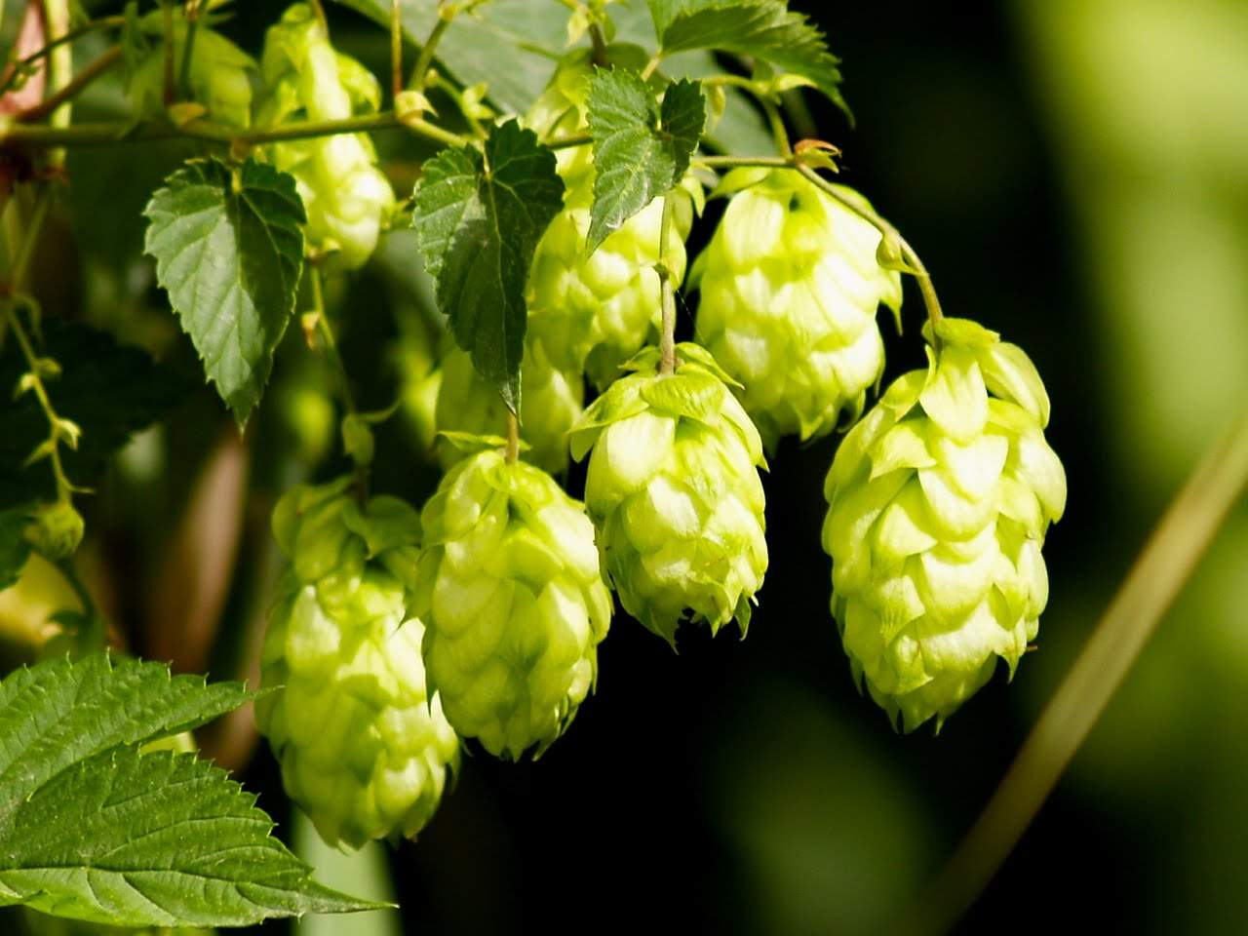
Rohstoffe für die Bierherstellung
Getreide malz
Wasser
Hopfen

Slide 4
Bier Biermischgetranke wein sekt
korn Likör Wiskey
Mischgetränke auf spirituosenbasis
20% 11% 3% 4,8% 2,9% 11% 42%

